Slide 2
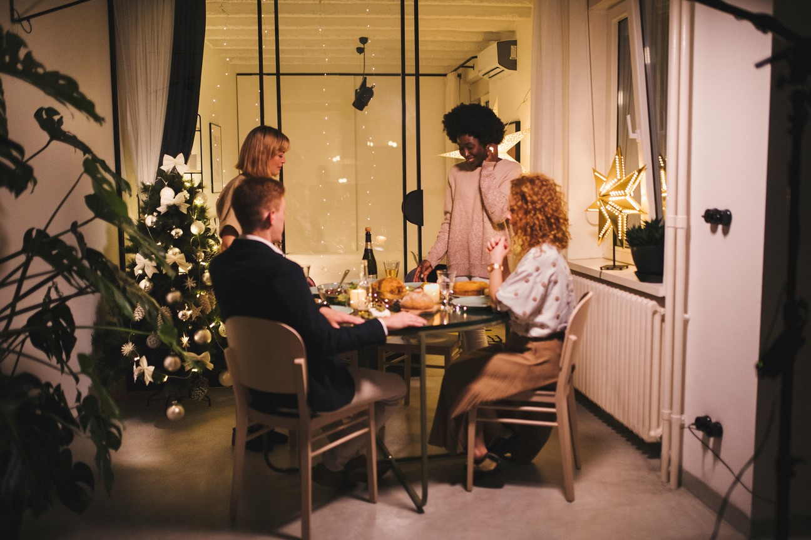
ŠVENTIMAS
Kaip ŠVENČIAME savo tikėjimą?!
III TEMA SUSITIKIMUI
Medžiaga, kurią kviečiame apmąstyti asmeniškai, melstis, klausytis maldoje prieš susitikimą ir pasidalinti mintimis dalyvaujant Sinodinio kelio susitikimuose parapijose, bendruomenėse

Slide 3
1. Pradėkime malda
Stovime priešais Tave,
Šventoji Dvasia,
susirinkę Tavo vardu.
Tik Tu viena mus veski,
tebūna mūsų širdys Tavo namai;
parodyk mums kelią, kuriuo turėtume eiti,
ir pamokyk, kaip jį įveikti.
Esame silpni ir nuodėmingi;
neleisk mums skleisti netvarkos.
Neleisk, kad mus klaidingu keliu vestų neišmanymas
ar kad šališkumas turėtų įtakos
mūsų veiksmams.
Leisk Tavyje rasti mūsų vienybę,
kad kartu galėtume keliauti į amžinąjį gyvenimą,
nenuklysdami nuo tiesos kelio,
nuo to, kas teisinga.
Viso to prašome Tavęs,
kuri veiki visada ir visur,
kartu su Tėvu ir Sūnumi
per amžių amžius.
Amen.

Slide 4
Iš Nehemijo knygos:
Tai įvyko septintojo mėnesio pirmąją dieną <...> Ezra atskleidė knygą visų žmonių akyse, nes jis stovėjo aukščiau už visus žmones. Jam atvėrus knygą, visi žmonės atsistojo. Ezrai pašlovinus VIEŠPATĮ, didingąjį Dievą, žmonės atsakė: „Amen! Amen!“ – iškeldami rankas. Tada jie nusilenkė ir pagarbino VIEŠPATĮ, kniūbsčia parpuldami ant žemės. Ir levitai <...> padėjo žmonėms suprasti Mokymą, jiems stovint savo vietose. Jie skaitė iš knygos – iš Dievo Mokymo, išversdami jį ir paaiškindami jo prasmę. Taip jie galėjo suprasti, kas buvo skaitoma.
Valdytojas Nehemijas, kunigas ir Rašto žinovas Ezra ir levitai, aiškindami žmonėms, visiems jiems sakė: „Ši diena yra šventa VIEŠPAČIUI, jūsų Dievui. Neliūdėkite ir neverkite“. Mat, girdėdami Mokymo žodžius, žmonės verkė. Be to, jis tarė jiems: „Eikite, valgykite rinktinių valgių ir gerkite saldžių gėrimų, skirdami jų dalį tiems, kurie nieko neturi sau pasiruošę, nes ši diena yra šventa mūsų VIEŠPAČIUI. Nebūkite liūdni, nes džiugesys VIEŠPATYJE yra jūsų stiprybė.“ Neh 8, 2; 5–10
2. Perskaitykime Šv. Rašto ištrauką

Slide 5
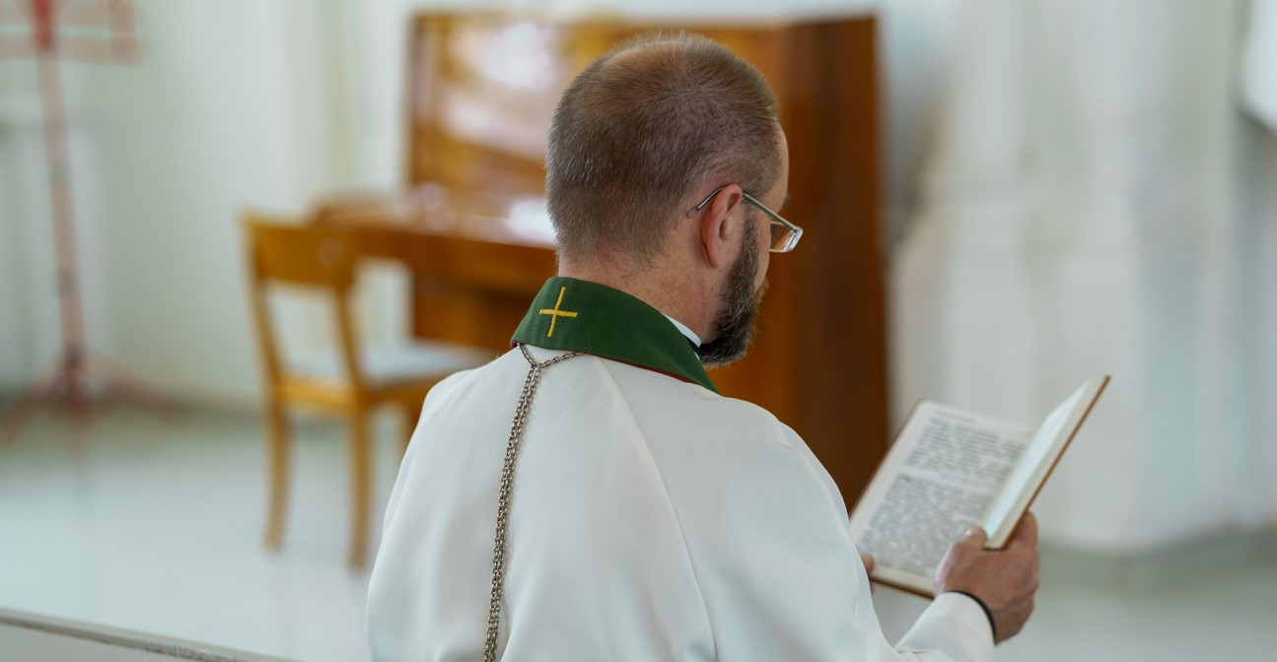
3. Skirkime laiko trumpai tylai.
Leiskime, kad Šventoji Dvasia kalbėtų per išgirstą Dievo žodį ir primintų mūsų ankstesnes maldos patirtis
(po tylos)
gal kas norėtų pasidalinti
savo įžvalgomis

Slide 6
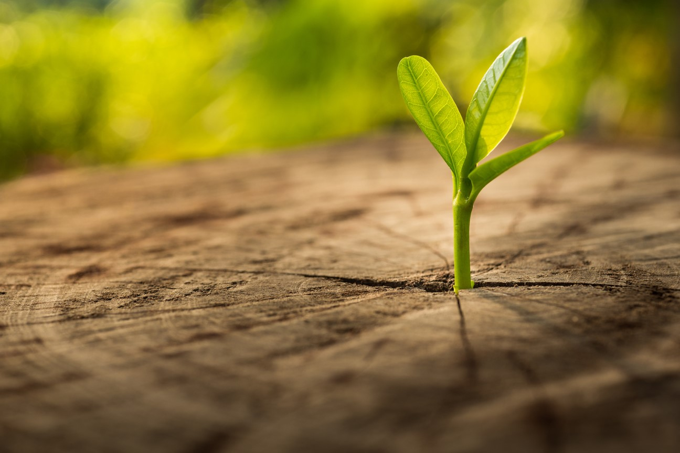
4. Trečioji tema: ŠVENTIMAS
kaip ŠVENČIAME savo tikėjimą?!
Čia GALIMA parodyti III TEMOS VAIZDO PRISTATYMĄ
(jei jį naudojat, tolesnes 7–16 skaidres galima praleisti ir eiti prie klausimų,
bet galima šias skaidres naudoti ir kaip priminimą)
7–15 SKAIDRĖSE pateiktos pagrindinės mintys iš temos vaizdo pristatymo.

Slide 7
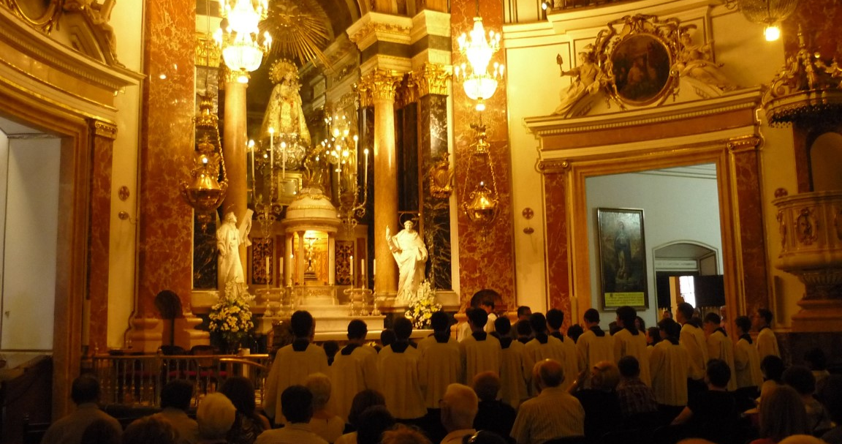
Neįmanoma švęsti vienatvėje. Šventė įvyksta konkrečią dieną ir valandą susirinkus visiems pakviestiesiems.
Kankinys Justinas, aprašęs pirmųjų krikščionių sambūrį, užrašė: „Neskriauskite bendrijos savo nedalyvavimu...“
AR VISI SUSIRINKO?

Slide 8
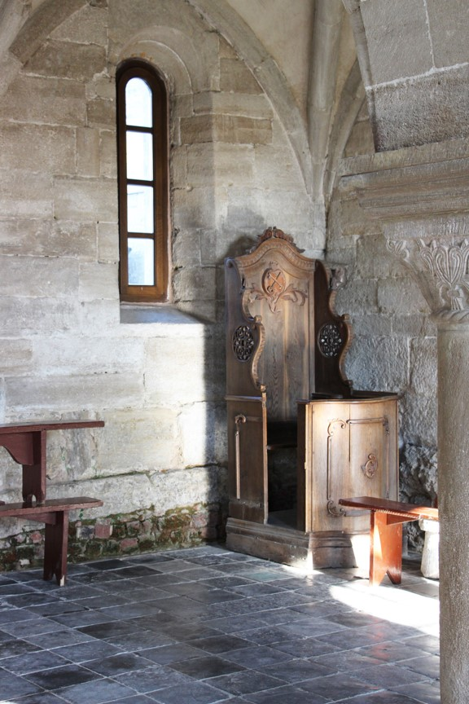
Svetingumo kultūra.
Ar viskuo pasirūpinta?
Šventės vietos švara, puošyba, tualetai, sėdimų vietų išdėstymas, suolų patogumas atsisėsti ir atsiklaupti, apšvietimas, įgarsinimo kokybė, choro vieta, vaikų su tėvais vieta…
Kaip pasitinkame atvykusius į mūsų bendruomenės šventę?

Slide 9
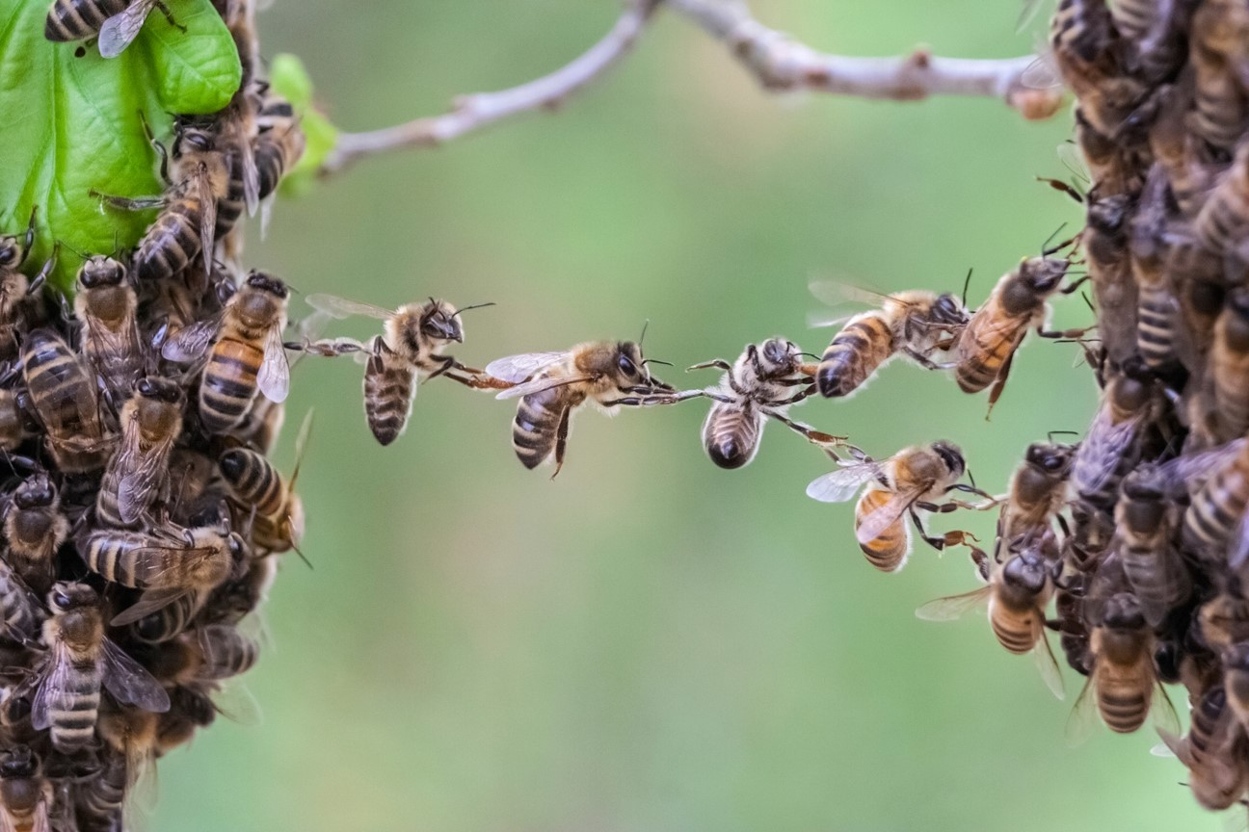
Tai šventė ar kasdienė rutina? Kaip tai atspindi bažnyčios tarnai ir mūsų apranga bei laikysena?
Ar bendruomenėje yra patarnautojai – zakristijonas, skaitovai, aukų rinkėjai...? Kokia jų laikysena? Atliktas darbas ar meilės tarnystė?
Ar žmogus, atėjęs į bažnyčią, jaučiasi laukiamas ir priimtas?

Slide 10
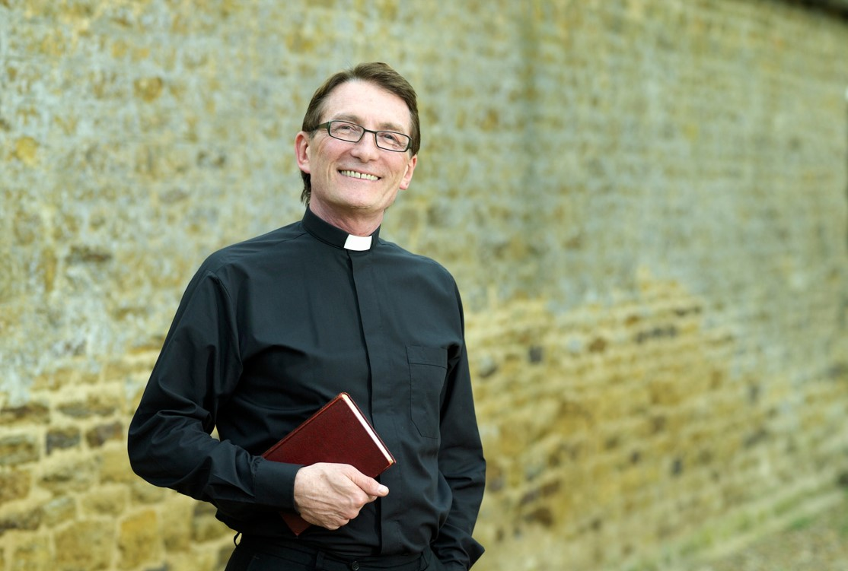
Mūsų kunigai. Ar jų tarnystėje jaučiama meilė žmonėms ir atliekamiems patarnavimams?
Jie vadovauja šventei ar tai jiems – kasdienė rutina?
Ar homilija parengta?
„Homilijos skaitytojas turi pažinti savo bendruomenės širdį, kad aptiktų vietas, kur glūdi gyvas bei karštas Viešpaties troškimas ir kur tas pirma buvęs kupinas meilės dialogas yra užgesęs ar nebegali duoti vaisių.“ (Evangelii Gaudium, 137)

Slide 11
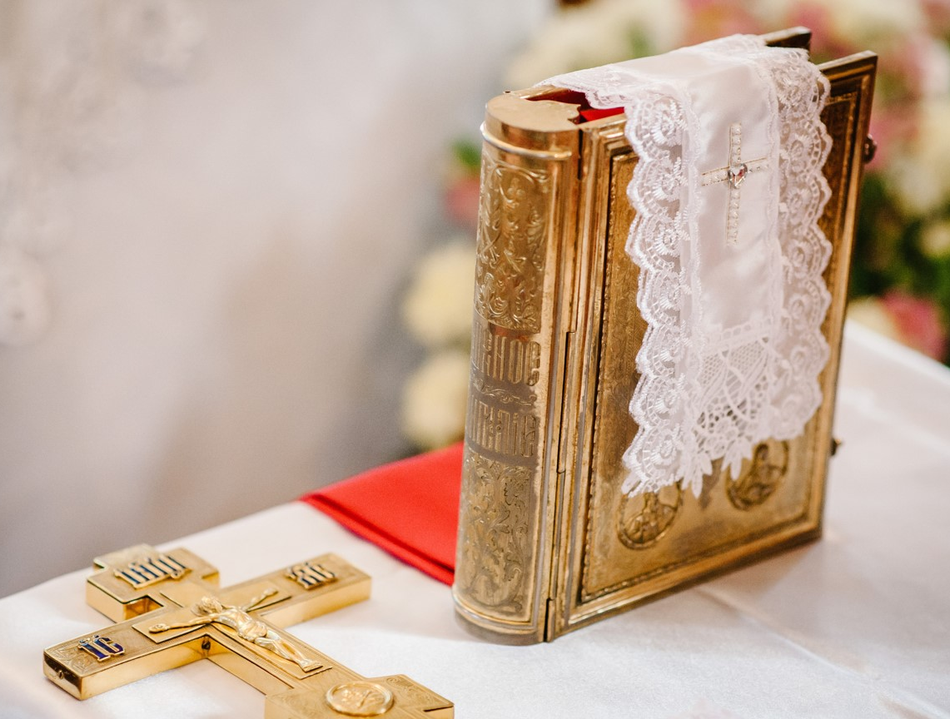
Ar pakanka mūsų šventime tylos?
Ar įmanoma patirti Kristaus buvimą tarp mūsų?
Ir ar svarbiausia mūsų liturgijoje yra Dievo Tėvo šlovė?

Slide 12
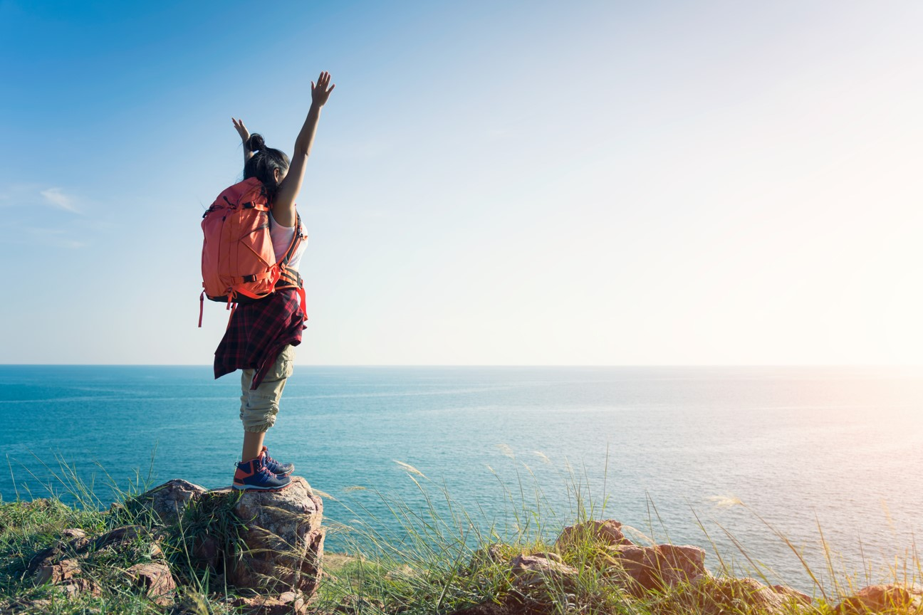
Kaip liturginis sambūris daro įtaką šventėms mūsų namuose?
Ar Kristaus Dvasia parnešama į kasdienę aplinką ir ją perkeičia?
Jau seniai kartojama: jei malda nekeičia tavo gyvenimo, bloga tavo malda…

Slide 13
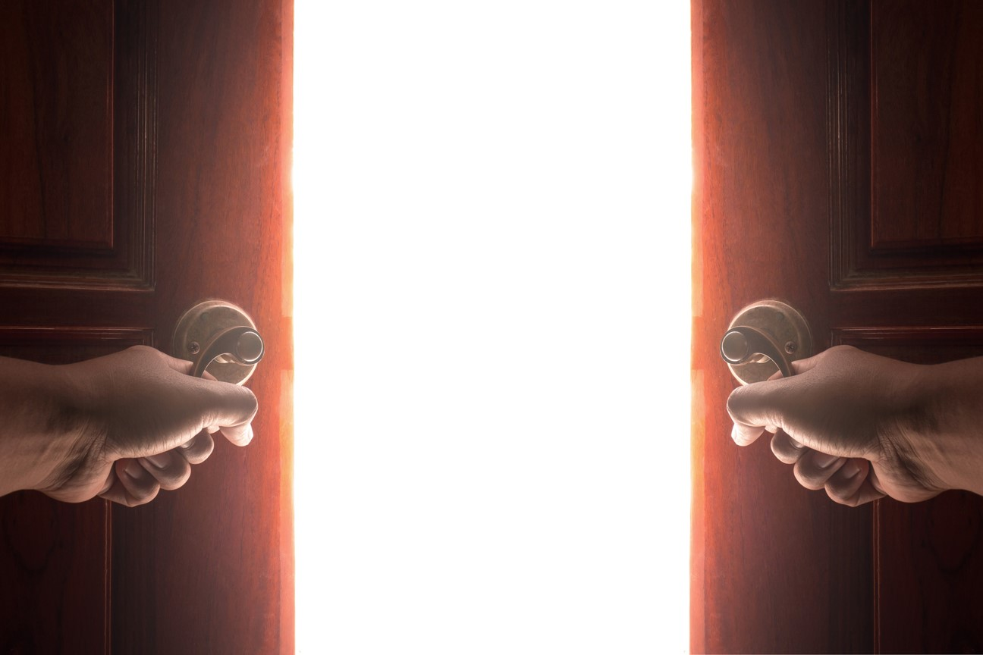
Realiai užduotas klausimas, verčiantis susimąstyti:
AR KRISTUS IŠ TIESŲ PRISIKĖLĖ, JEI IŠEINANČIŲ IŠ BAŽNYČIŲ VEIDUOSE – PILKUMA?

Slide 14
Kartais pagalvoji: „Kokios ilgos šios Mišios.“ Jos prailgsta tik tuomet, jei nesugebi paskirti savo laiko nesitikėdamas atlygio, jei nešlovini Dievo. Tačiau jei kupinas džiaugsmo šlovini Dievą, pajunti ir šlovinimo grožį. Tokia bus amžinybė: Dievo šlovinimas! Ir nebus nuobodu! Bus gražu! Toks džiaugsmas mus padaro laisvus.“
(popiežius Pranciškus, 2013 m. gegužės 31 d.)

Slide 15
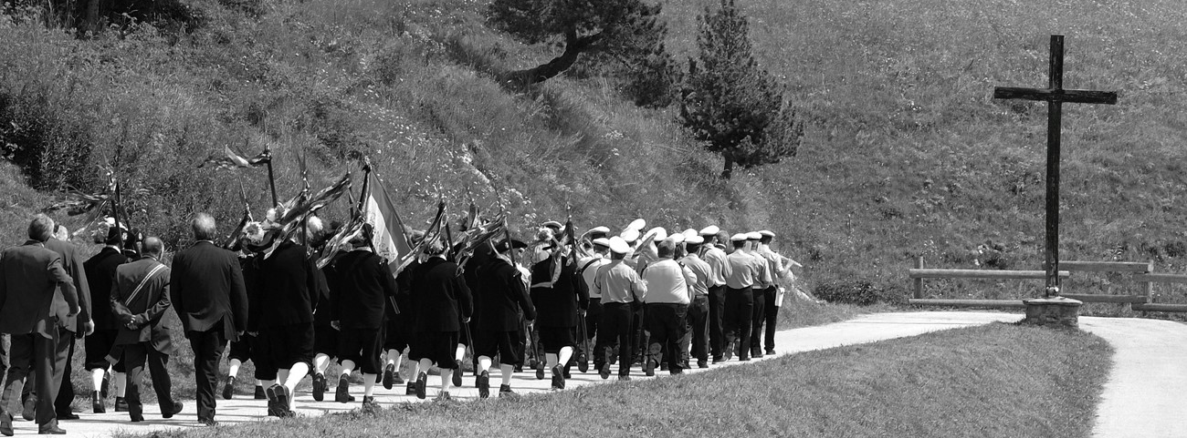
„Kaip dažnai krikščionims paprasčiau dalyvauti laidotuvių eisenoje nei šlovinti Viešpatį. Šlovinimas teikia džiaugsmą. Šlovinti Dievą! Bet iš tiesų, ką gi reiškia šlovinti Dievą?
Aš galėčiau jūsų paklausti, – tęsė popiežius Pranciškus, – ar jūs dalyvaudami šiose Mišiose šlovinate Viešpatį, ar tik atėjote prašyti Dievą ir Jam dėkoti? Ar šlovinate Dievą?“
(popiežius Pranciškus, 2013 m. gegužės 31 d.)

Slide 16
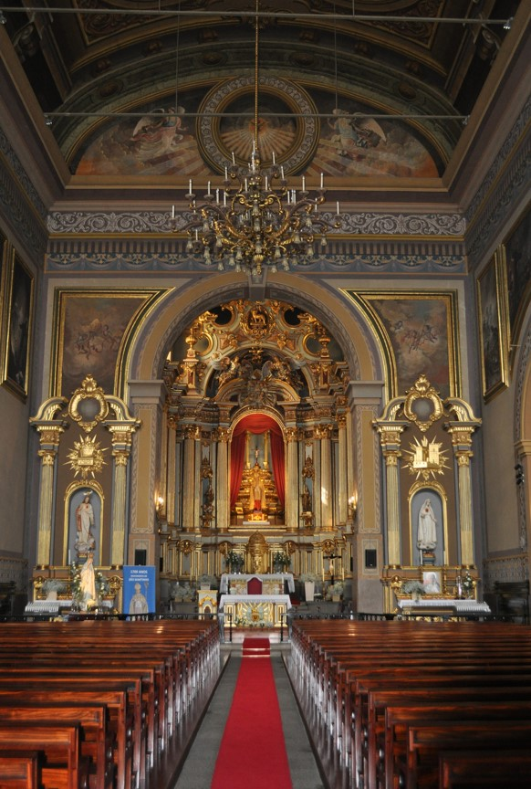
5. Klausimai, skirti pasidalijimui*:
(galima rinktis aktualesnius pagal Jūsų situaciją)
Kaip aš išgyvenu liturgiją? Ar tai nėra tapę rutina? Kas padėtų geriau išgirsti homiliją ar jai pasiruošti?
Kiek dalyvavimas liturgijoje daro įtaką šventei mano širdyje ir namuose?
Kas man gali padėti išgyventi gyvą ryšį su Kristumi per Sakramentus?
*jei sunkiau matosi – tolesnėse skaidrėse pateikti klausimai po vieną lape.
Jei naudojat šią skaidrę, 17–19 skaidres prašome praleisti.

Slide 17
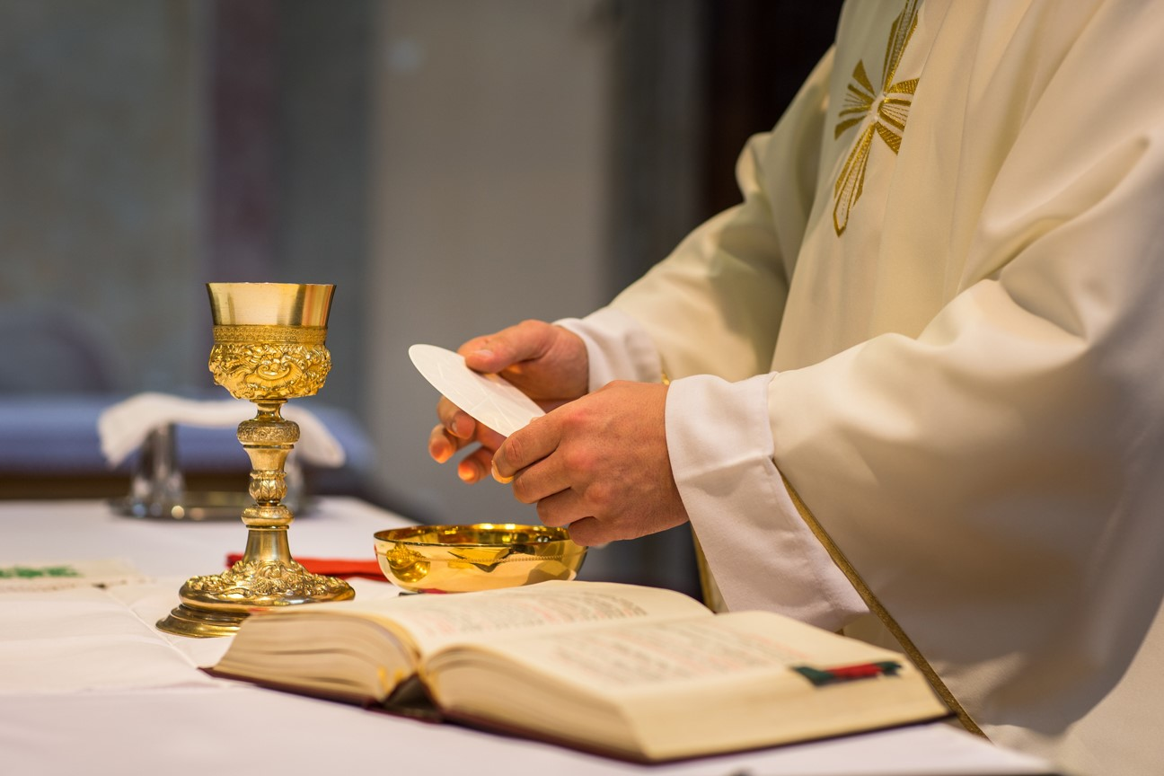
5. Klausimai, skirti pasidalijimui:
Kaip aš išgyvenu liturgiją? Ar tai nėra tapę rutina? Kas padėtų geriau išgirsti homiliją ar jai pasiruošti?

Slide 18
5. Klausimai, skirti pasidalijimui:
2. Kiek dalyvavimas liturgijoje daro įtaką šventei mano širdyje ir namuose?

Slide 19
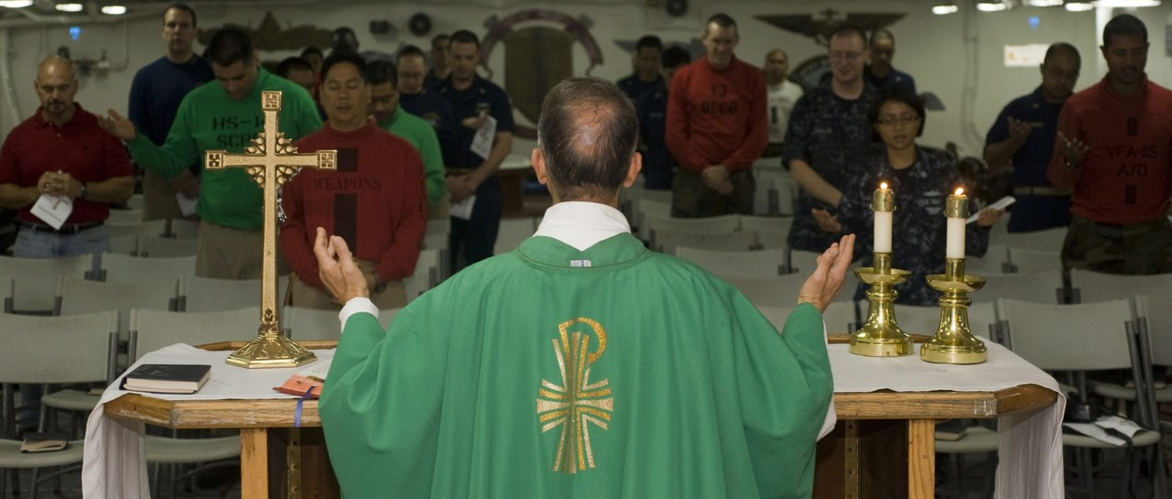
5. Klausimai, skirti pasidalijimui:
3. Kas man gali padėti išgyventi gyvą ryšį su Kristumi per Sakramentus?

Slide 20
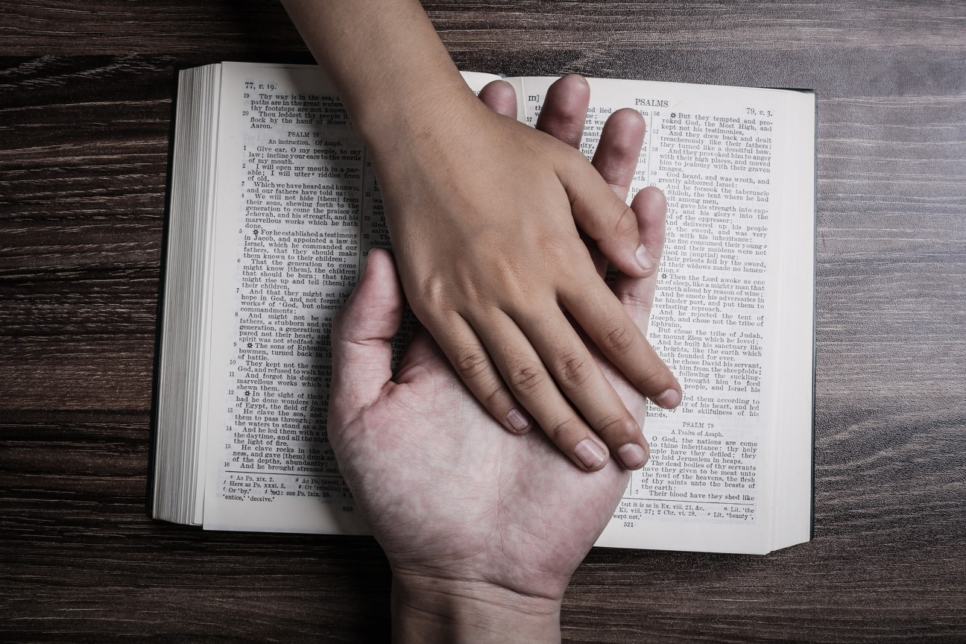
6. Skirkime laiko trumpai tylai.
Apmąstykime, kas patraukė dėmesį pristatant temą

Slide 21
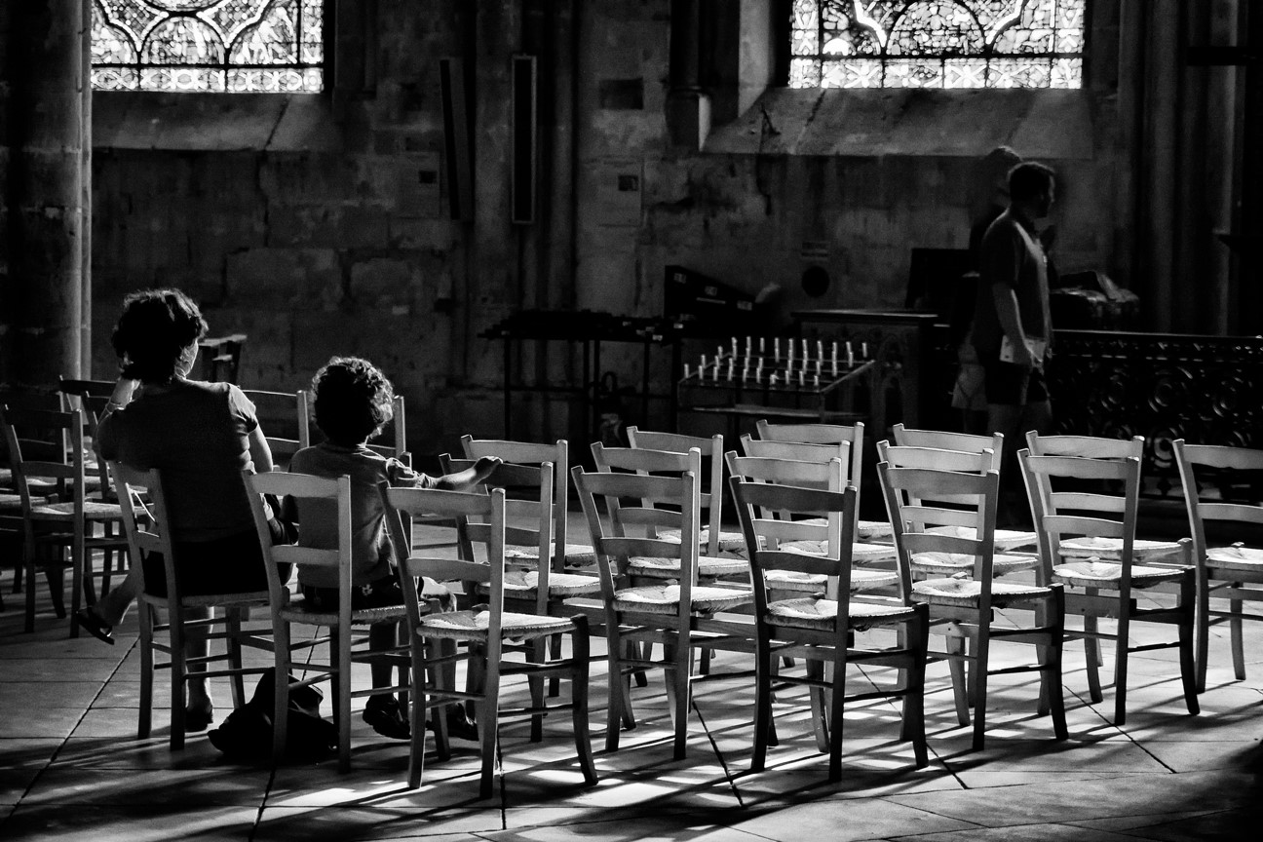
7. Laikas, skirtas pasidalijimui
Įsiklausykime į kiekvieną...

Slide 22
8. Užsirašykime svarbiausias mintis
Vėliau nuspręskit, ką norėtumėt perduoti koordinacinei grupei

Slide 23
9. Užbaikime susitikimą malda
Švenčiausioji Trejybe, vieninteli ir amžinas Dieve, kuriančioji ir gelbstinti Meile,
Tėve, taip mus pamilęs, jog savo Sūnų mums atidavęs,
Jėzau, Kely, Tiesa ir Gyvenime, savąja auka
ir Žodžio bei Kūno dovana parodęs mums meilę iki galo,
Šventoji Dvasia, surenkanti mus į Bažnyčią,
kad dalyvautume Tėvo ir Sūnaus meilės ir malonės gyvenime,
apšviesk ir vesk savo tautą Sinodiniu keliu.
Įkvėpk įšventintiesiems, pašvęstiesiems ir visiems pakrikštytiesiems
nuoširdų atsivertimo ir gyvenimo naujumo troškimą,
duok nuolankumo pripažinti blogybes, nuodėmes
ir apsileidimus, kankinančius mūsų vyskupiją,
ir suteik drąsos atnaujinti pastoracinį darbą
pagal šio laikmečio lūkesčius ir poreikius.
Padaryk mus gyvaisiais broliškos bendrystės akmenimis ir
nenuilstančiais meilės Evangelijos liudytojais,
kad būtume kaip Marija, Bažnyčios Motina ir Paveikslas,
naujo dangaus ir naujos žemės statytojais.
Amen.

Slide 24
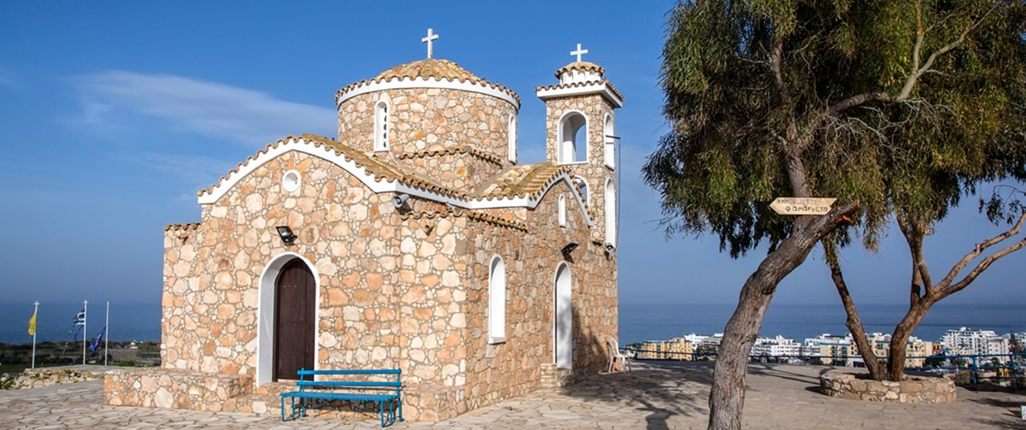
ŠVENTIMAS
AČIŪ už Jūsų skirtą laiką!
Dievo palaimos ir iki susitikimo!
(jei žinoma data, galima pranešti)
Visa informacija sinodas.katalikai.lt
Mintis, pastebėjimus, komentarus galima siųsti savo vyskupijos koordinatoriams

